Slide 1
TEMA 5:
SVB y SVA
Adulto
Pediátrico
Neonatal

Slide 2
PCR
INTERRUPCIÓN BRUSCA, INESPERADA y POTENCIALMENTE REVERSIBLE de la CIRCULACIÓN y RESPIRACIÓN ESPONTÁNEA.
Tratamiento: RCP por TESTIGOS y DESFIBRILACIÓN.
Causas más frec: FV y TVSP

Slide 3
SVB
4 minutos
IDENTIFICAR
ALERTAR
RCP
DESFIBRILAR

Slide 4
SVA
8 minutos
SUSTITUIR
RESTAURAR
PRESERVAR
la CIRCULACIÓN órganos esenciales:
CORAZÓN y CEREBRO

Slide 5
Cadena de supervivencia
No responde
No respira
SVA
RCP
DESA
Cuidados
postresucitación
112
TESTIGOS
TELEFÓNICA
3-5 min
50-70% SV

Slide 6
PRINCIPIOS ÉTICOS de la rcp
PRINCIPIO DE AUTONOMIA.
PRINCIPIO DE BENEFICIENCIA.
NO MALEFICIENCIA.
JUSTICIA y EQUIDAD.

Slide 7
PRINCIPIO DE AUTONOMÍA
PRINCIPIO DE RESPETO.
«Obligación del médico a respetar las preferncias del paciente».
«VOLUNTADES ANTICIPADAS»
Inconvenientes:
  Inconsciencia.
  Desconocimiento del paciente.
  No tener acceso a documento V.anticipadas.

Slide 8
PRINCIPIO DE BENEFICIENCIA
«BUSCAR EL BIEN PARA EL PACIENTE»
En base a GUÍAS CLÍNICAS BASADAS EN LA EVIDENCIA.
Equilibrio RIESGO – BENEFICIO.
Decisión INICIAR / SUSPENDER la RCP

Slide 9
NO INICIAR RCP
Situación de riesgo de los reanimadores.
Signos evidentes de muerte irreversible.
Paciente terminal, riesgo de secuela irreversible (calidad de vida).
Existencia de un documento de voluntades anticipadas.

Slide 10
SUSPENDER RCP
Recuperación CRE.
RCP no presenciada:
  > 20 min ASITOLIA (excepto ahogados, intox humo, hipotermia o intox barbitúricos).
  No se administraron descargas (pre-transporte).
  Antes de suspender valorar DONACIÓN EN ASISTOLIA.
  Reanimador exahusto.

Slide 11
Traslado con rcp en curso
DONACIÓN EN ASISTOLIA (120 min).
Recuperación CRE.
PCR presenciada por SEM.
Ritmos desfibrilables (FV, TVSP).
Causa reversible (cardiaca, hipotermia…)

Slide 12
NO MALEFICIENCIA
«NO HACER DAÑO INTENCIONADAMENTE» tanto por acción como por omisión.
NO RCP en casos FÚTILES (cuando las posibilidadesde supervivencia con buena calidad de vida son mínimas)
Inconveniente: dificultad para definir futilidad de manera precisa, prospectiva y aplicable a la mayoría de los casos.

Slide 13
JUSTICIA y EQUIDAD
Derecho de todo individuo de recibir asistencia independientemente de la raza, sexo o creencias religiosas y políticas
Reparto equitativo de los recursos.
Disponibilidad de la RCP.
No discriminación.

Slide 14
SVB
ADULTO

Slide 15
Conceptos esenciales guías 2021
RECONOCER PCR e INICIO PRECOZ RCP.
ALERTAR.
COMENZAR CON COMPRESIONES.
CONSEGUIR DEA.
APRENDER REANIMACIÓN CARDIOPULMONAR.

Slide 16
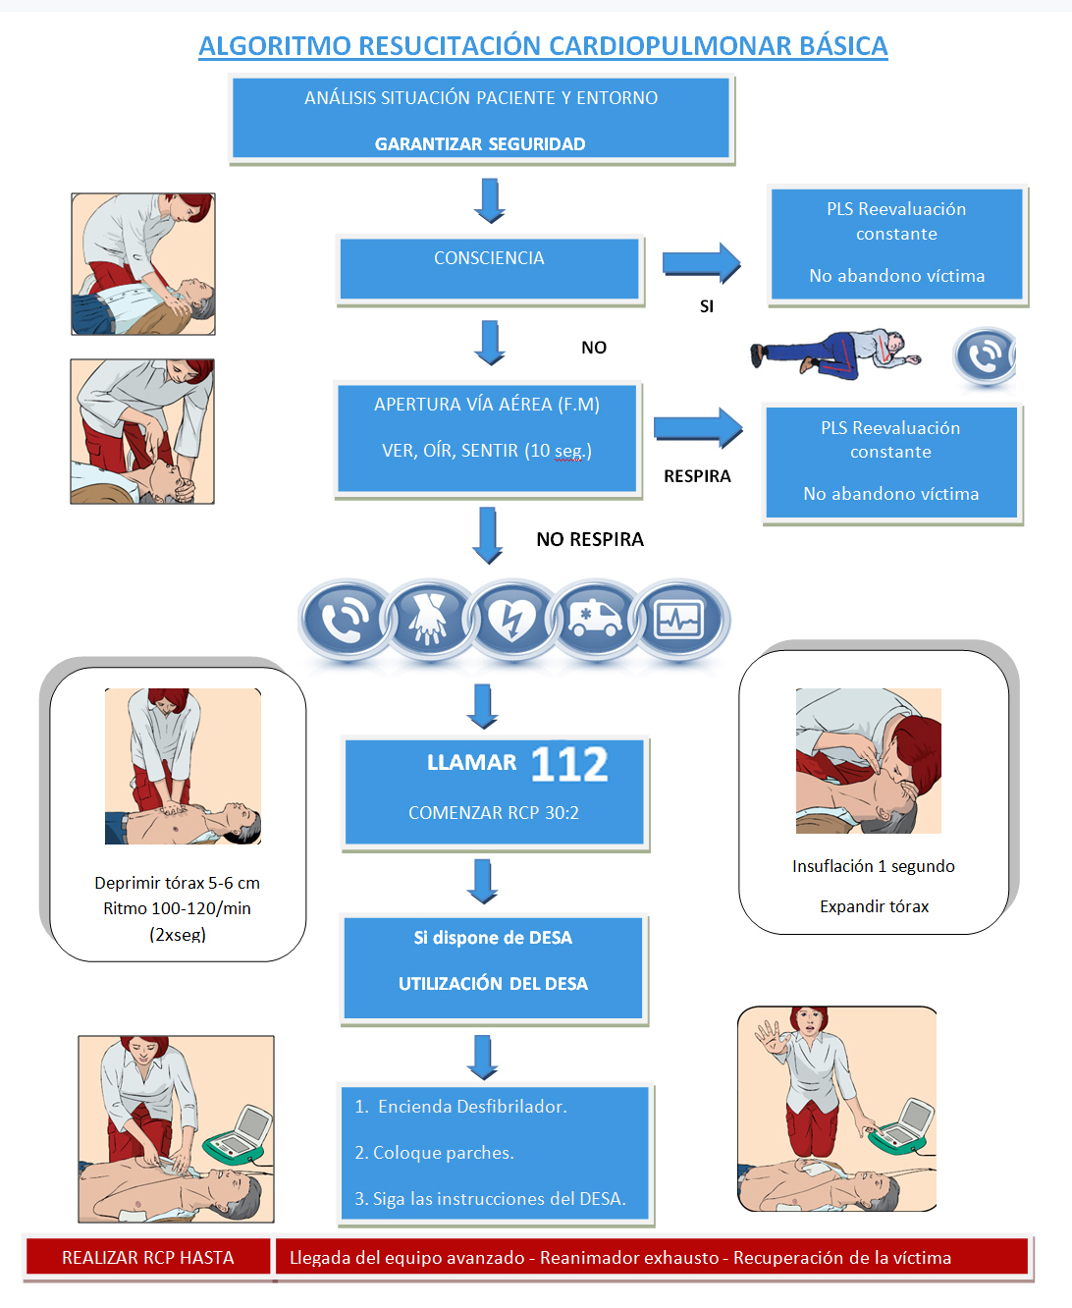


Slide 17
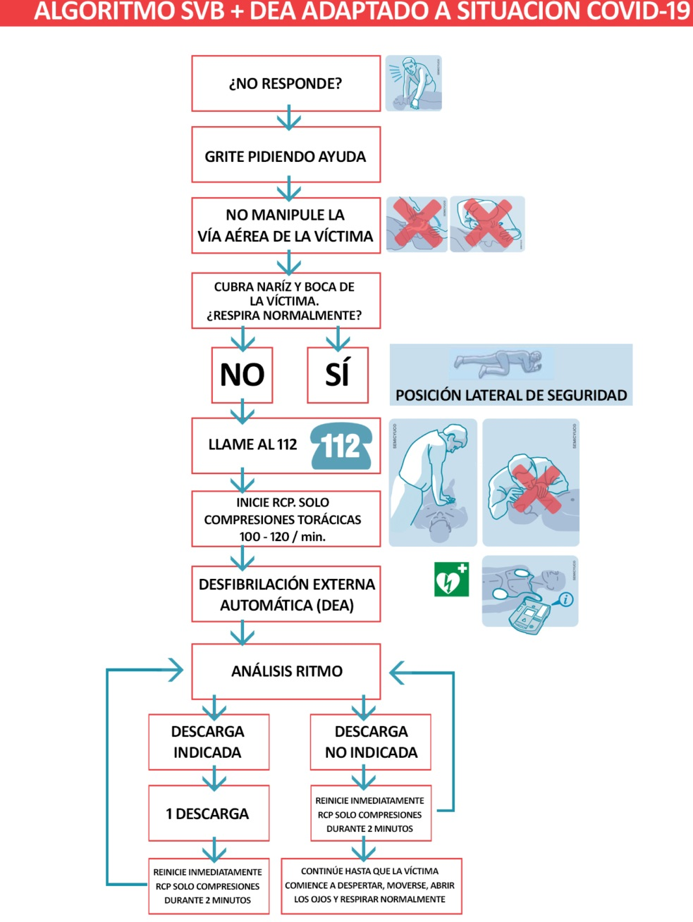

Caso posible COVID19:
Sospecha infección sin prueba dx micro.
NO ABRIR VÍA AÉREA
Comunicar sospecha COVID19

Slide 18
Seguridad
Entorno
Reanimador
COVID?
CONSCIENCIA
PLS
FR-M
TRACC/ELEV MANDIBULAR
VÍA AÉREA
V-O-S (< 10seg)
Instrucción telefónica.
Activar SEM
Localizar DEA
1 REA: dejar a la víctima y buscar DEA
112
Centro tx
5cm, no > 6cm
100-120 cpm
Reexpandir
30 :2
Ventilaciones:
1 seg
6-7 ml/kg (500-600 ml)
DEA
Pausas < 10 seg
Obj: en < 3 min

Slide 19
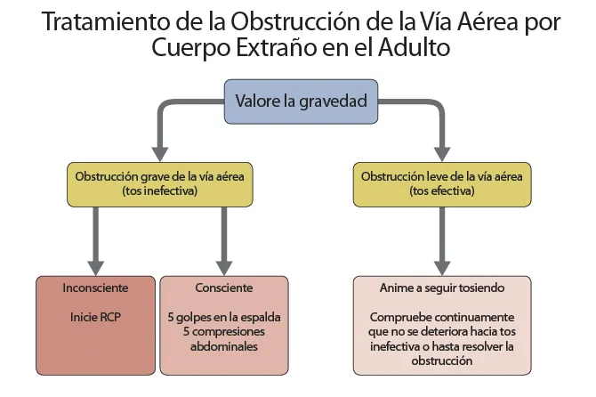
ovace

Slide 20
SVA ADULTO

Slide 21
ECO
«POCUS»

Slide 22
PREVENCIÓN PCR HOSPITALARIA
Sistema alerta pacientes con riesgo PCR.
Formación personal.
Equipo respuesta rápida.
Sistemas de transferencia de información.
Área de asistencia adecuada con personal formado.
Revisar eventos PCR para mejorar.

Slide 23
CONSIDERACIONES SVA HOSPITALARIO
RECONOCIMIENTO PRECOZ – ALERTAR – RCP
DESFIBRILACIÓN PRECOZ < 3 MIN
EQUIPO REANIMACIÓN RESPUESTA INMEDIATA (formados en SVA).
Equipo con asignación previa de roles.
Normalizar material de reanimación.

Slide 24
PREVENCIÓN PCR EXTRAHOSPITALARIA
ESTUDIO SÍNCOPE (reposo, ejercicio,…)
ESTUDIO TRASTORNOS CARDIACOS HEREDITARIOS.

Slide 25
CONSIDERACIONES SVA EXTRAHOSPITALARIA
INICIO PRECOZ (< 8min).
Criterios para NO INICAR / SUSPENDER RCP.
FORMACIÓN PERSONAL.
TRASLADO HOSPITAL REFERENCIA.

Slide 26
SECUENCIA SVA
NO RESPONDE
NO RESPIRA
HAY PULSO
NO RESPONDE
NO RESPIRA
RESPONDE
DUDAS
30:2
PLS
VENTILAR 10-12 vpm

Slide 27


MASAJE 30:2
VÍA AÉREA
MONITOR
ACCESO VENOSO

Slide 28
MASAJE CARDÍACO
SUSTITUIR CADA 2 MINUTOS.
MÍNIMAS INTERRUPCIONES, sólo en el momento de las descargas.
REINICIO INMEDIATO TRAS DESFIBRILACIÓN.
SÓLO INTERRUMPIR SI:
  Despertar.
  Movimiento intencionados.
  Curva arterial.
  Aumento pronunciado EtCO2 (evita dosis posterior de Adrenalina)

Slide 29
VÍA AÉREA
ABRIR V.A. (maniobra fr-m, tracc/elev mandibular).
Vía aérea permeable:
  Cánula orofaringea (incisivos-ángulo mandibular).
  Dispositivo supraglótico. (MASAJE ININTERRUMPIDO)
  IOT. (MASAJE ININTERRUMPIDO)
  Objetivo interrupción masajea para IOT: 5seg
CAPNOGRAFÍA DE ONDA.
  Confirma colocación TET.
  Monitoriza ventilación.
  Calidad RCP.
  Indicador RCE.
T.inspiratorio 1 seg.
Vt 500-600 ml (6-8 ml/kg) (expansión tórax).
Fi O2 100%.
En caso de fuga excesiva por la mascarilla durante las comresiones, que llevaría a una ventilaciónpulmonar insuficiente, se hará la relación 30:2

Slide 30
Capnografía con forma de onda
CONFIRMA colocación TET.
MONITORIZA VENTILACIÓN, evita hiperventilación.
MONITORIZA CALIDAD COMPRESIONES, un aumento EtCO2 se asocia a mayor profundidad compresiones.
IDENTIFICA RCE. (no administrar adrenalina o si duda hacerlo en el siguiente ciclo).
Valores bajos EtCO2 = mal pronóstico.
NO CONSIDERAR VALOR EtCO2 COMO ÚNICO PARA CONFIRMAR RCE o SUSPENDER RCP.

Slide 31
monitor
MONOFÁSICO (360J): corriente unipolar.
BIFÁSICO (150-200 J): 2corriente va y vuelve2.
SI FV refractaria: parches ANT-POST.
DEMORA entre cese compresiones y descarga: 5-10 seg.

Slide 32
CONSIDERACIONES CON EL DEA Y/O DSF MANUAL
Usar parches adhesivos dotados con gel conductor. (No suero ni gel ultrasonidos). No gel sobre las palas (riesgo de quemaduras, arco voltaico).
Secar el pecho.
Rasurar pecho.
Retirar parches u apósitos (riesgo quemaduras).
Distancia de marcapasos a 10 cm.
Reirar joyas
Respecto al oxígeno: retirarlo a 1m del paciente. No riesgo si intubado o mascarilla laringea.

Slide 33
ACCESO VASCULAR
1ª opción: VÍA PERIFÉRICA (administrar fármaco seguido de bolo 10-20 ml SSF y elevación extremidad). (90 SEG)
2ª opción: VÍA INTRAÓSEA (administración mismos fármacos y líquidos que i.v.)
VÍA ENDOTRAQUEAL: si aún no tenemos acceso (dosis 2-3 veces superior a la i.v. disuelto en 10 ml SSF)
VÍA CENTRAL (si ninguna de las anteriores o alta experiecia).

Slide 34
Contraindicaciones vía i.o.
FRACTURA DEL HUESO.
INFECCIÓN U OSTEOMIELITIS.
QUEMADURA DE LA EXTREMIDAD.
OSTEOGÉNESIS IMPERFECTA.
EXTREMIDAD CON INTERRUPCIÓN VASCULAR (EEII con trauma abdominal).
LOCALIZACIÓN: Cabeza humeral. Tibia proximal. Tibia distal.

Slide 35
Posibles localizaciones vía intraósea
- Cara lateral del fémur, 2-3 cm por encima del cóndilo lateral.
– Cara anterior de la cabeza humeral
– Cresta ilíaca: parte anterior de la espina ilíaca.
– Esternón: solo en mayores de 3 años y siempre que el paciente no esté en parada cardiorrespiratoria.
– Radio distal, en la cara opuesta a la arteria radial.
– Cúbito distal.

Slide 36
Ritmos desfibrilables
FV y TVSP.
Si FV inicial presenciada: hasta 3 descargas consecutivas comprobando ritmo. (En el algoritmo contaría como la 1ª).
SECUENCIA: Descarga-masaje-comprobar-…
1 mg de ADREALINA y 300 mg AMIODARONA tras 3ª descarga.
1mg ADRENALINA y 150 mg AMIODARONA tras 5ª descarga.
(Adrenalina 1mg / 3-5 min).
Si duda FV fina/asistolia: NO DESFIBRILAR.
Considerar aumentar Energia descarga si FV refractaria.

Slide 37
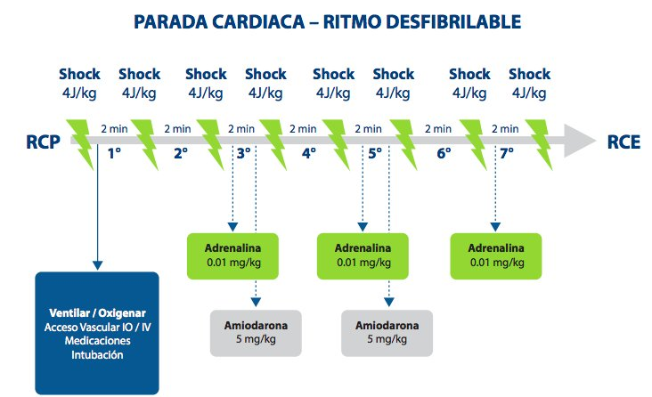

AMIODARONA : ANTIARRÍTMICO CLASE III
LIDOCAÍNA: ANTIARRÍTMICO CLASE Ib
1 mg
300mg
150mg
Lidocaína 100 mg
Lidocaína 50 mg
ó
1 – 1,5 mg/kg

Slide 38
Ritmos no desfibrilables
ASISTOLIA / AESP.
ADRENALINA 1 mg en cuanto exista acceso.

Slide 39
4 h – 4 t
4H | 4T
HIPOXIA | TROMBOSIS CORO-PULMONAR
HIPOVOLEMIA | NEUMOTÓRAX A TENSIÓN
HIPO/HIPER-POTASEMIA | TAPONAMIENTO CARDIACO
HIPO/HIPERTERMIA | TÓXICOS
Considerar el uso de la ECOGRAFÍA para identificar las causas reversibles.
Notes:
En el Manual de Toledo no especifican la Hipertermia (En las recomendaciones ERC 2021 si).

Slide 40
Considerar durante sva
Angiografía coronaria percutánea.
Compresiones torácicas mecánicas.
RCP extracorpórea:
    Cuando fallen SVA convencional.
    Para facilitar intervenciones específicas (angiografía, intervención percutánea, trombectomía pulmonar, recalentamiento, tras parada por hipotermia).
    En entornos donde esté disponible.

Slide 41
Arritmias periparada
SIGNOS y SÍNTOMAS de INESTABILIDAD:
Tas < 90 mmHg, shock
Síncope ó compromiso de conciencia
Insuficiencia cardiaca., EAP.
Dolor torácico (angor) o isquemia silente (ECG+).
CARDIOVERSIÓN ELÉCTRICA: sincronizar con la onda R.

Slide 42
CARDIOVERSIÓN ELÉCTRICA
FA: 120-150 J (dosis máxima inicial)
FLUTTER / TPSV: 70-120 J (dosis creciente).
TV CON PULSO: 120-150 J (dosis creciente).
CVE REFRACTARIA: añadir Amiodarona 300 mg en 10-20 min +/- 900 mg en 24h.

Slide 43
Contraindicaciones cve
Taquicardia de inicio y fin espontáneos, que no produzcan inestabilidad.
FA paroxística con episodios de corta duración.
Arritmia en la intoxicación digitálica.
FA o FLUTTER sin una correcta anticoagulación.
FA con múltiples recurrencias tras CV y a pesar de farmacoterapia profiáctica.

Slide 44
COMPLICACIONES CVE
Mortalidad < 1%.
1-7% de embolismo en FA > 48h sin ACO. 0,6% anticoagulados.
Inducción FA.
Agravamiento IC.
Aparición de otro tipo de arritmias.
Quemadura cutánea.
Depresión respiratoria.

Slide 45
Sedo-analgesia
SEDANTES:
  Midazolam (0,1-0,2 mg/kg/iv).
  Etomidato (0,3 mg/kg/iv).
  Propofol (0,1-0,2 mg/kg/iv)
ANALGÉSICOS:
  Morfina: 1-2 mg/kg
  Fentanilo: 1-2 µgr/kg.

Slide 46
BRADICARDIA
Atropina (0,5 mg iv / 3-5min, máx 3mg) (alto componente vasovagal).
Isoprotenerol, adrenalina.
Aminofilina (si IAM INF, Transplante cardiaco o lesión medular).
Glucagón (si intoxicación por Bb o aCa+)

Slide 47
Sva en situaciones especiales

Slide 48
PCR EN TRAUMA
HIPOVOLEMIA (48% hemorragia no controlada).
    ÁC. TRANEXÁMICO: 1gr en 10min seguido de 1gr en 8h).
    CRISTALOIDES CALIENTES.
NEUMOTÓRAX A TENSIÓN.
TAPONAMIENTO.

Slide 50
PCR EN ANAFILAXIA

Slide 51
PCR EN UNIDAD DIÁLISIS
Causa más frecuente de muerte en pac.diálisis: Muerte súbita cardiaca (arritmias ventriculares: FV/TVSP).
Hiperpotasemia: 2-5% muertes.
DESCONECTAR DEL EQUIPO DE DIÁLISIS ANTES DE LA DESFIBRILACIÓN.

Slide 52



Slide 53
HIPOTERMIA ACCIDENTAL
Tª CORPORAL CENTRAL < 35 ºC:
    LEVE: 32-35 ºc.
    MODERADA: 28-32ºC.
    SEVERA: < 28ºC.

Slide 54
TRATAMIENTO HIPOTERMIA
O2 calentado (40-46ºC) y humidificado.
Igual ritmo compresiones/ventilación (30:2).
ADRENALINA:
    A partir de los 30ºC
    Entre 30-35ºC: doblar intervalo entre dosis.
    > 35ºC: uso estándar.
Descartar 4H y 4T (causantes de la hipotermia).

Slide 55
Arritmias en hipotermia
Bradicardia: marcapasos si persistencia tras recalentamiento.
FV/TVSP: dar hasta 3 descargas, si refractaria esperar a Tª > 30ºC.

Slide 56
recalentamiento
HIPOTERMIA LEVE: calentamiento pasivo (mantas, ambiente cálido…).
HIPOTERMIA II-IV: recalentamiento activo (sueros, O2, …). (Poco factible en extrahospitalaria, no debe demorar traslado).
HIPOTERMIA IV-V: traslado para soporte vital extracorpóreo (durante recalentamiento).

Slide 57
Rescate en avalancha
Factores pronósticos: gravedad de la lesión, duración enterramiento, permeabilidad vía aérea, Tª central y potasio sérico.
RCP: 5 ventilaciones de rescate y SVA convencional si sepultamiento < 60 min.
Si sepultamiento > 60 min, sin obstrucción v.a. o lesión letal adicional: SVA + SV extracorpóreo.

Slide 58
hipertermia
Fallo de los mecanismos de termoregulación corporal y la Tª central excede la que normalmente mantienen los mecanismos homeostáticos.
Clásico (ambiental) y relacionado con el esfuerzo.
SÍNCOPE.
AGOTAMIENTO.
CALAMBRES.
GOLPE DE CALOR.

Slide 59
ahogamiento
FiO2 100 %. Objetivo SatO2 94-98%.
VMNI – VMI.
Considerar ECMO.
SVA con 5 ventilaciones de rescate iniciales.

Slide 60
TROMBOSIS / TEP
Ritmo más comun de PCR: AESP.
EtCO2 < 13 durante la reanimación: TEP??
Considerar ECO.
Trombolítico si sospecha de TEP: RCP 60-90 min

Slide 61
Pcr EN SALA HEMODINÁMICA
Lo más frecuente: FV.
3 DESCARGAS INICIALES CONSECUTIVAS.
Si continua FV: SVA ritmo desfibrilable, considerar otras causas no cardiacas.

Slide 62
Cuidados postreanimación
SÍNDROME POSTPARADA CARDIACA:
    Lesión cerebral (muerte tardía).
    Disfunción miocárdica (muerte 3 primeros días).
    Respuesta sistémica por isquemia/perfusión.
    Patología precipitante.

Slide 63
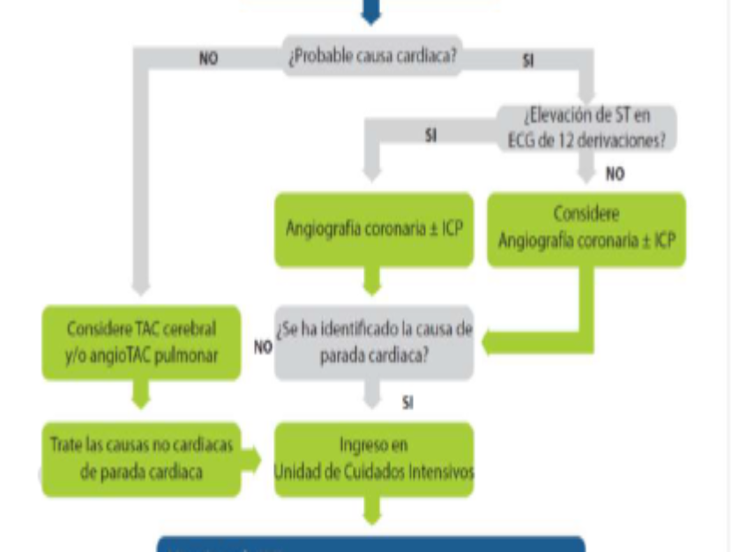
POSIBLE CAUSA DE LA RCP

Slide 64
Vía aérea y ventilación
O2 si SatO2 < 94%.
Objetivo: 94-98% ó PaO2 75-100 mmHg.
Capnografía en forma de onda.
Objetivo: PaCO2 35-45 mmHg.
VT 6-8 mmHg
(protección pulmonar).

Slide 65
CIRCULACIÓN
ECG 12 derivaciones.
Si sospecha C. isquémica: CATETERISMO.
ECOCARDIO precoz. (Dx patología subyacente y grado disfunción miocárdica).
Evitar hipotensión. Objetivo PAs > 100 mmHg ó PAM > 65 mmHg para Diuresis > 0,5 ml/kg/h y lactato normal o decreciente. (Valorar uso inotropos para conseguir ese objetivo).

Slide 66
Control neurológico
Sedo-analgesia: usar fármacos de acción corta (para una valoración neurológica más precoz).
Control convulsiones: 5-15% en pacientes con RCE y 10-40% en pacientes comatosos. Las mioclonías son las más frecuentes (18-25%). Fármacos: valproato ó Levetiracetam. NO COMO PROFILAXIS.

Slide 67
RECUPERACIÓN NEUROLÓGICA
CONTROL GLUCEMIA: existe relación hiperglucemia y mal pronóstico neurológico e hipoglucemia con mortalidad pacientes críticos. OBJETIVO: 90-180 mg/dl (INSULINA si precisa tto).
CONTROL TEMPERATURA: OBJETIVO 32-36ºC durante ≥ 24h. Evitar fiebre al menos durante 72h (usar antipiréticos o medidas físicas activas si es preciso).
Recomendada en adultos tras PCEH y ritmo desfibrilables. Sugerida en adultos tras PCEH y ritmo no desfibrilables y tras PCIH con cualquier ritmo.

Slide 68
OTROS CUIDADOS
PX úlceras por estrés.
Px ETEV.
NO px ATB.

Slide 69
COMA ≥ 72H
MAL PRONÓSTICO:
      Ausencia bilateral reflejo pupilar a la luz.
      Medir las pupilas.
      Ausencia bilateral reflejo corneal.
      Mioclonías o status en las primeras 96h.
      EEG + en las primeras 72h. Ausencia reactividad de fondo en EEG.
      Ausencia bilateral potenciales somatosensoriales corticales evocados N20.
      Enolasa específica neuronal aumentada en 24-48-72h.

Slide 70
RCP EN EMBARAZADA

Slide 71
1: 30.000 embarazadas.

Slide 72
Etiología de la pcr
CAUSAS DIRECTAS:
    Hemorragia obstétrica.
    Preeclampsia-Hellp.
    Embolismo.
CAUSAS INDIRECTAS:
    Patología cardiovascular.
    ACVA hemorrágico.
    Neoplasias.
    Sepsis.
    Regla: «SE SECA GENERALMENTE EN 4H»

Slide 73
Fisiología embarazada
Compresión de la vena cava inferior por útero.
Mayor vascularización vía aérea.
Mayor riesgo aspiración.
DUI
TET 0,5-1 mm menor

Slide 74
Consideraciones rcpm
4 intervinientes:
    Masaje cardiaco.
    Ventilación.
    DUI.
    DESA.
Desconectar monitorización fetal (interferencias).

Slide 75
Cesarea perimortem
> 20 semanas gestación
> 4-5 min PCR sin RCE.

Slide 76
FUNDAMENTOS PARA CESÁREA PERIMORTEM
CONSUMO UTERINO DEL 30% GC MATERNO.
COMPRESIONES TORÁCICAS MÁS EFECTIVAS al liberar la compresión vena cava.
Recuperación de un 30-80% del GC tras parto.
Mayor supervivencia feto > 24-25 semanas y extracción en los primeros 5 min tras PCR.

Slide 77
indicaciones

Slide 78
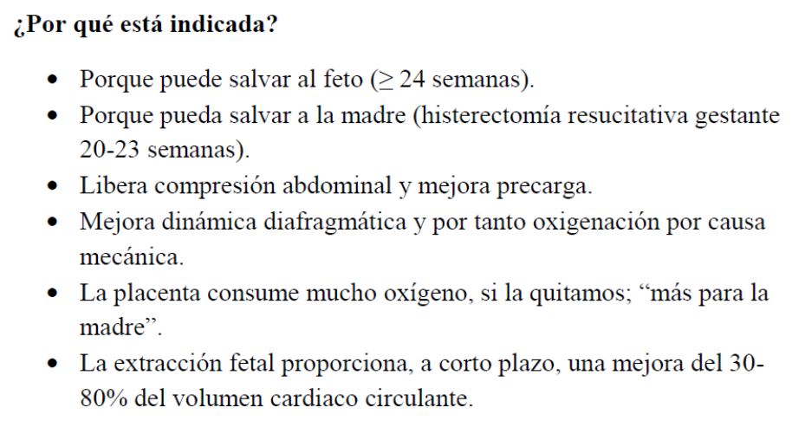

Slide 80
